Slide 1
EJECUCIÓN ACUMULADA DE GASTOS PRESUPUESTARIOS AL MES DE DICIEMBRE DE 2019 PARTIDA 28: SERVICIO ELECTORAL
UNIDAD TÉCNICA DE APOYO PRESUPUESTARIO
SENADO DE LA REPÚBLICA DE CHILE
Valparaíso, abril 2019

Slide 2
EJECUCIÓN ACUMULADA DE GASTOS A DICIEMBRE DE 2019 PARTIDA 28 SERVICIO ELECTORAL

Slide 3
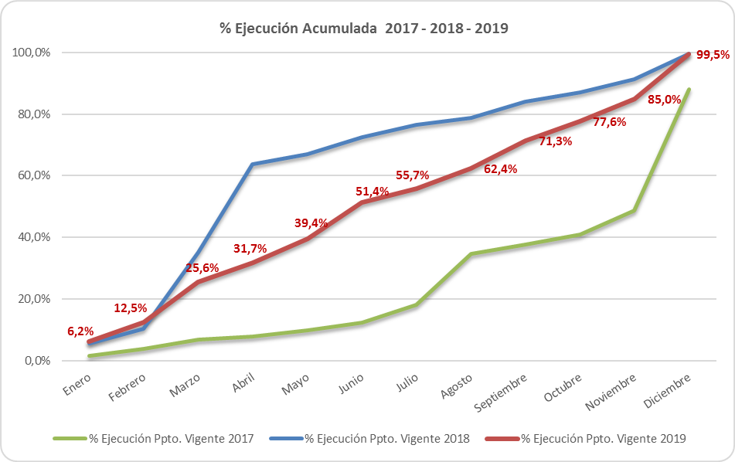
EJECUCIÓN ACUMULADA DE GASTOS A DICIEMBRE DE 2019 PARTIDA 28 SERVICIO ELECTORAL

Slide 4
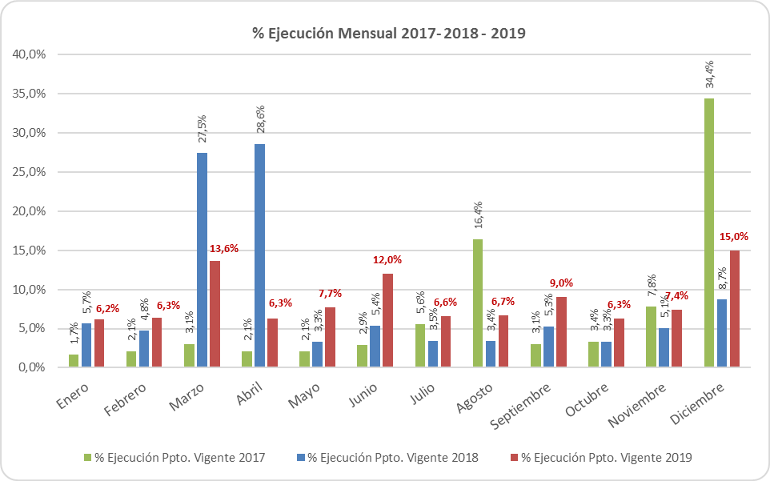
EJECUCIÓN ACUMULADA DE GASTOS A DICIEMBRE DE 2019 PARTIDA 28 SERVICIO ELECTORAL

Slide 5
EJECUCIÓN ACUMULADA DE GASTOS A DICIEMBRE DE 2019 PARTIDA 28 SERVICIO ELECTORAL
en miles de pesos 2019
Subtítulo |  | Presupuesto 2019 |  |  | Ejecución
 |  | Ley 2019 | Vigente | Variación | Ejecución Acumulada | % Ejecución Ley 2019 | % Ejecución Ppto. Vigente
 | GASTOS | 15.772.078 | 17.619.901 | 1.847.823 | 17.529.303 | 111,1% | 99,5%
21 | GASTOS EN PERSONAL | 10.563.275 | 11.362.890 | 799.615 | 11.353.281 | 107,5% | 99,9%
22 | BIENES Y SERVICIOS DE CONSUMO | 5.003.988 | 4.955.305 | -48.683 | 4.898.078 | 97,9% | 98,8%
23 | PRESTACIONES DE SEGURIDAD SOCIAL | 0 | 232.489 | 232.489 | 232.488 | - | 100,0%
24 | TRANSFERENCIAS CORRIENTES | 0 | 17.869 | 17.869 | 0 | - | 0,0%
26 | OTROS GASTOS CORRIENTES | 0 | 13.684 | 13.684 | 13.378 | - | 97,8%
29 | ADQUISICIÓN DE ACTIVOS NO FINANCIEROS | 204.815 | 204.815 | 0 | 201.375 | 98,3% | 98,3%
34 | SERVICIO DE LA DEUDA | 0 | 830.703 | 830.703 | 830.703 | - | 100,0%
35 | SALDO FINAL DE CAJA | 0 | 2.146 | 2.146 | 0 | - | 0,0%

Slide 6
EJECUCIÓN ACUMULADA DE GASTOS A DICIEMBRE DE 2019 PARTIDA 28. CAPÍTULO 01. PROGRAMA 01: SERVICIO ELECTORAL
en miles de pesos 2019
 |  |  |  | Presupuesto 2019 |  |  | Ejecución
Subt. | Item | Asig. | Clasificación Económica | Ley 2019 | Vigente | Variación | Ejecución Acumulada | % Ejecución Ley 2019 | % Ejecución Ppto. Vigente
 |  |  | GASTOS | 15.772.078 | 17.619.901 | 1.847.823 | 17.529.303 | 111,1% | 99,5%
21 |  |  | GASTOS EN PERSONAL | 10.563.275 | 11.362.890 | 799.615 | 11.353.281 | 107,5% | 99,9%
22 |  |  | BIENES Y SERVICIOS DE CONSUMO | 5.003.988 | 4.955.305 | -48.683 | 4.898.078 | 97,9% | 98,8%
23 |  |  | PRESTACIONES DE SEGURIDAD SOCIAL | 0 | 232.489 | 232.489 | 232.488 | - | 100,0%
 | 01 |  | Prestaciones Previsionales | 0 | 30.814 | 30.814 | 30.814 | - | 100,0%
 | 03 |  | Prestaciones Sociales del Empleador | 0 | 201.675 | 201.675 | 201.674 | - | 100,0%
24 |  |  | TRANSFERENCIAS CORRIENTES | 0 | 17.869 | 17.869 | 0 | - | 0,0%
26 |  |  | OTROS GASTOS CORRIENTES | 0 | 13.684 | 13.684 | 13.378 | - | 97,8%
29 |  |  | ADQUISICIÓN DE ACTIVOS NO FINANCIEROS | 204.815 | 204.815 | 0 | 201.375 | 98,3% | 98,3%
 | 03 |  | Vehículos | 55.625 | 54.271 | -1.354 | 54.271 | 97,6% | 100,0%
 | 04 |  | Mobiliario y Otros | 15.606 | 16.960 | 1.354 | 15.208 | 97,4% | 89,7%
 | 05 |  | Máquinas y Equipos | 20.051 | 20.051 | 0 | 18.675 | 93,1% | 93,1%
 | 06 |  | Equipos Informáticos | 101.788 | 101.788 | 0 | 101.597 | 99,8% | 99,8%
 | 07 |  | Programas Informáticos | 11.745 | 11.745 | 0 | 11.624 | 99,0% | 99,0%
34 |  |  | SERVICIO DE LA DEUDA | 0 | 830.703 | 830.703 | 830.703 | - | 100,0%
 | 07 |  | Deuda Flotante | 0 | 830.703 | 830.703 | 830.703 | - | 100,0%
35 |  |  | SALDO FINAL DE CAJA | 0 | 2.146 | 2.146 | 0 | - | 0,0%

